Slide 2
¿Por qué implementar estrategias de RS en las empresas en 2020?
Beatriz Moreno

Slide 3
Primero lo primero…
¿Qué es marketing digital?

Slide 4
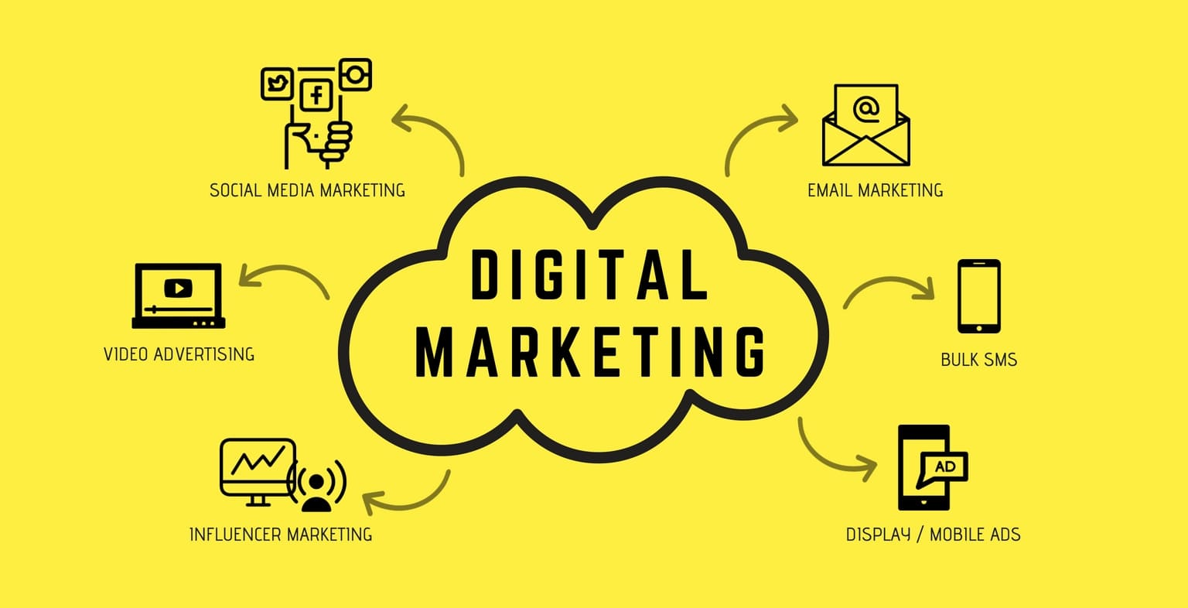
Marketing Digital
También conocido como marketing online, es un concepto que engloba todas aquellas acciones y estrategias comerciales que se ejecutan en los canales de Internet: redes sociales, blog y webs, foros, plataformas de video, etc.

Slide 5
Pero antes, demos un paso atrás
Notes:
Pero antes, demos un paso atrás. Porque para hablar de marketing digital, antes tenemos que hablar de marketing en general para tener el context correcto

Slide 6
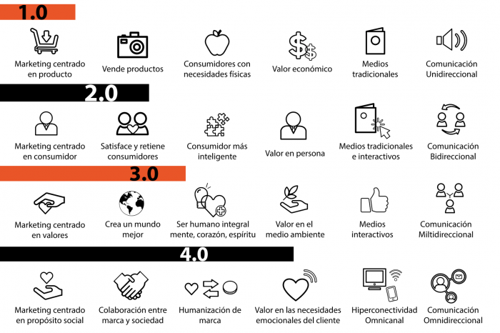
Notes:
Hay 3,400 millones de usuarios de internet a nivel global (82.7 millones en México)

Slide 7
Notes:
Hay 3,400 millones de usuarios de internet a nivel global (82.7 millones en México)

Slide 8
Notes:
Hay 3,400 millones de usuarios de internet a nivel global (82.7 millones en México)

Slide 9
Notes:
Hay 3,400 millones de usuarios de internet a nivel global (82.7 millones en México)

Slide 10
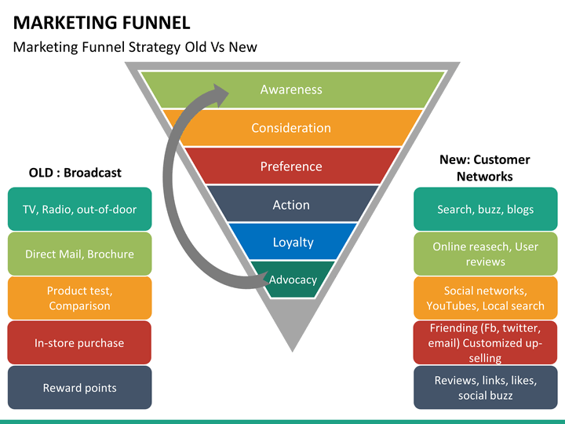

Slide 12
De las 4 P’s a 7 P’s

Slide 13
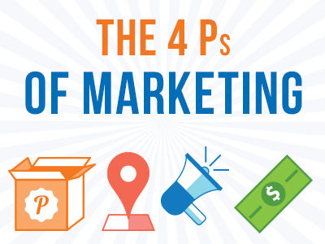
Las 4 P’s del Marketing
Las 4Ps de Jerome Mc Carthy fueron creadas para tener un mapa estratégico de toma de decisiones. Hoy está absolutamente superado.

Slide 14
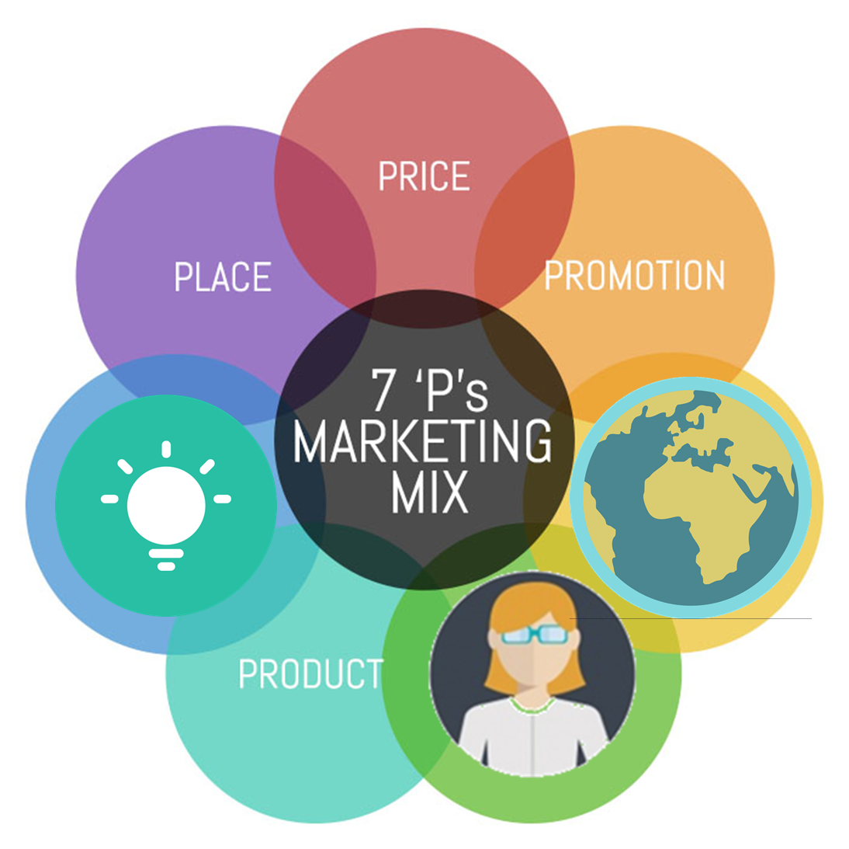

Slide 15
La 5ª P = Planeta
Si tu marca o empresa está haciendo
por salvarlo:
¡Dilo!

Slide 16
Notes:
Corona Ad

Slide 17
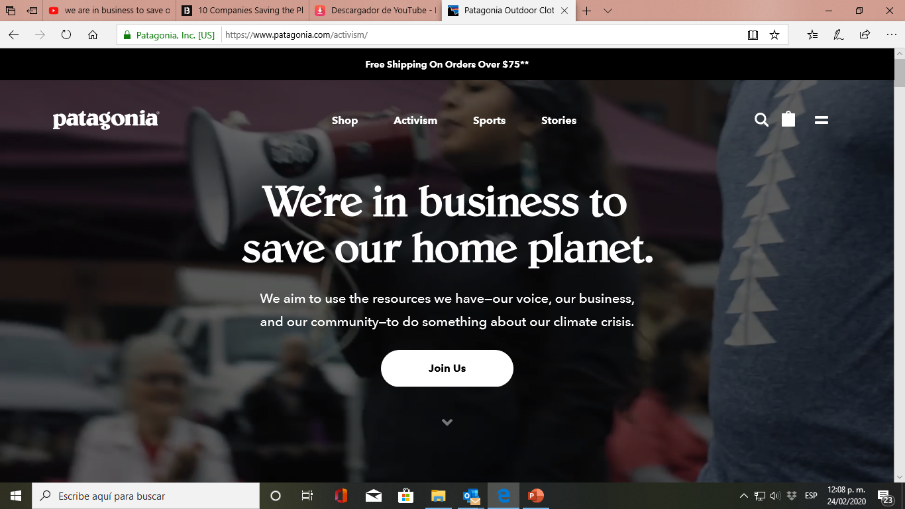
Notes:
Corona Ad

Slide 18
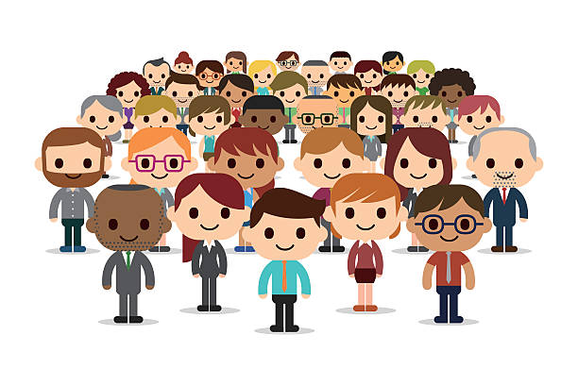
¡Bienvenida la 6ª P!

Slide 19
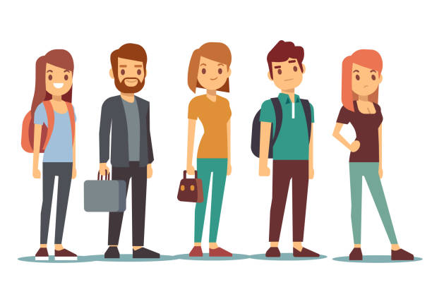
Persona
Personalización:
Debemos olvidarnos del marketing masivo, no todos los clientes son iguales.
Participación:
Creando los entornos adecuados se abre la posibilidad de que los propios clientes se involucren en el marketing de las empresas.
Peer to Peer:
¡La marca debe humanizarse!
Notes:
Las personas quieren sentirse únicas y recibir un trato personalizado de las marcas; involucrarse y opinar en la comunicación de las marcas y sentir que hablan e interactúan con una persona y no con una marca.

Slide 20
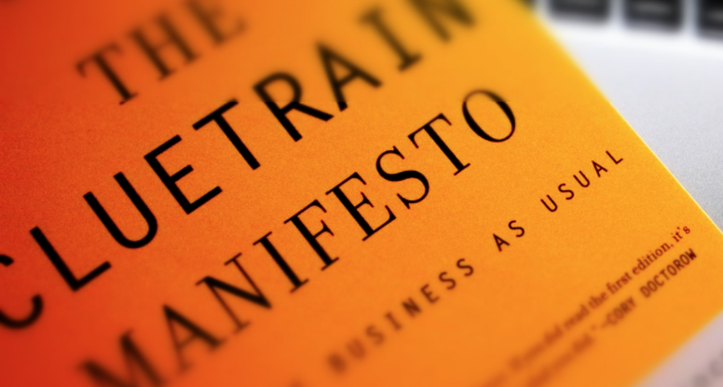
“Internet hace posible tener conversaciones entre seres humanos que simplemente eran imposibles en la era
de los medios masivos de comunicación.”

Slide 22
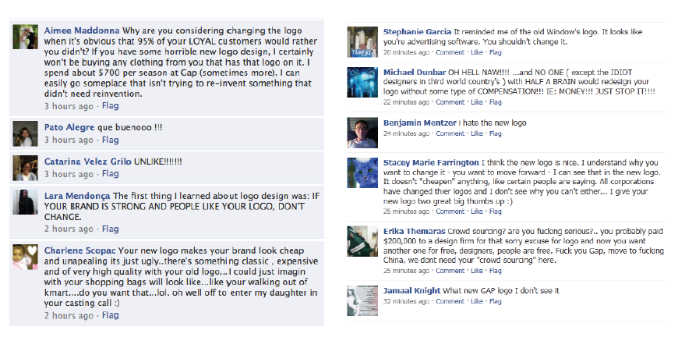

Slide 24
¡Tenemos que crear un nuevo discurso!
Contar una historia nueva o la misma pero de un modo completamente diferente.

Slide 25
Notes:
Kenzo Ad

Slide 26
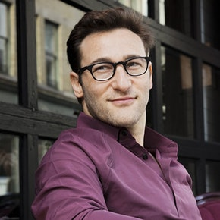
La 7ª P =
Propósito
“Consumers don’t buy what you do, they buy why you do it.”
Simon Sineck
Notes:
Los consumidores no compran lo que tú haces, sino por qué lo haces

Slide 27
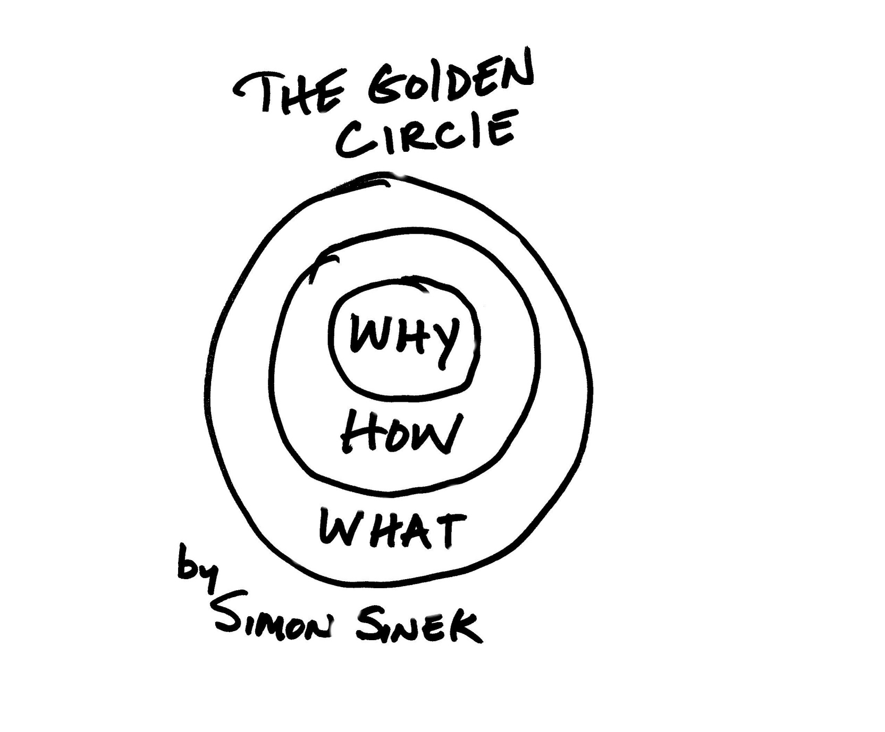

Slide 28
Empieza por el Por qué.
Cuenta tu historia de adentro hacia afuera.
Why: Saber por qué hacemos lo que hacemos
How: Cómo haces lo que haces
What: Qué es lo que hacemos

Slide 29
Ejercicio
Hacer Golden Circle

Slide 30
Social Media

Slide 31
¿Qué son las Redes Sociales?
Son plataformas digitales que permiten la interacción entre sus usuarios mediante al menos un
perfil personal.
Son herramientas de comunicación
No son plataformas de venta

Slide 32
¿Cómo se dividen?
Tipo de interacción
Tipo de contenido
Público a quién se dirigen
Síncronas o Asíncronas

Slide 33
Síncronas Asíncronas
Red en la que debe haber una solicitud y aceptarse para que haya interacción.
Redes abiertas de contenido público.

Slide 34
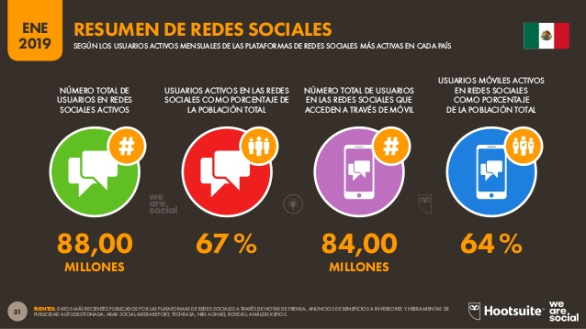

Slide 35
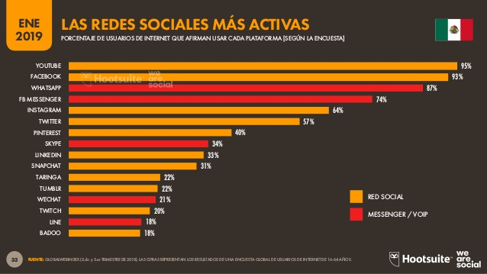

Slide 36
81 millones de usuarios en México

Slide 37
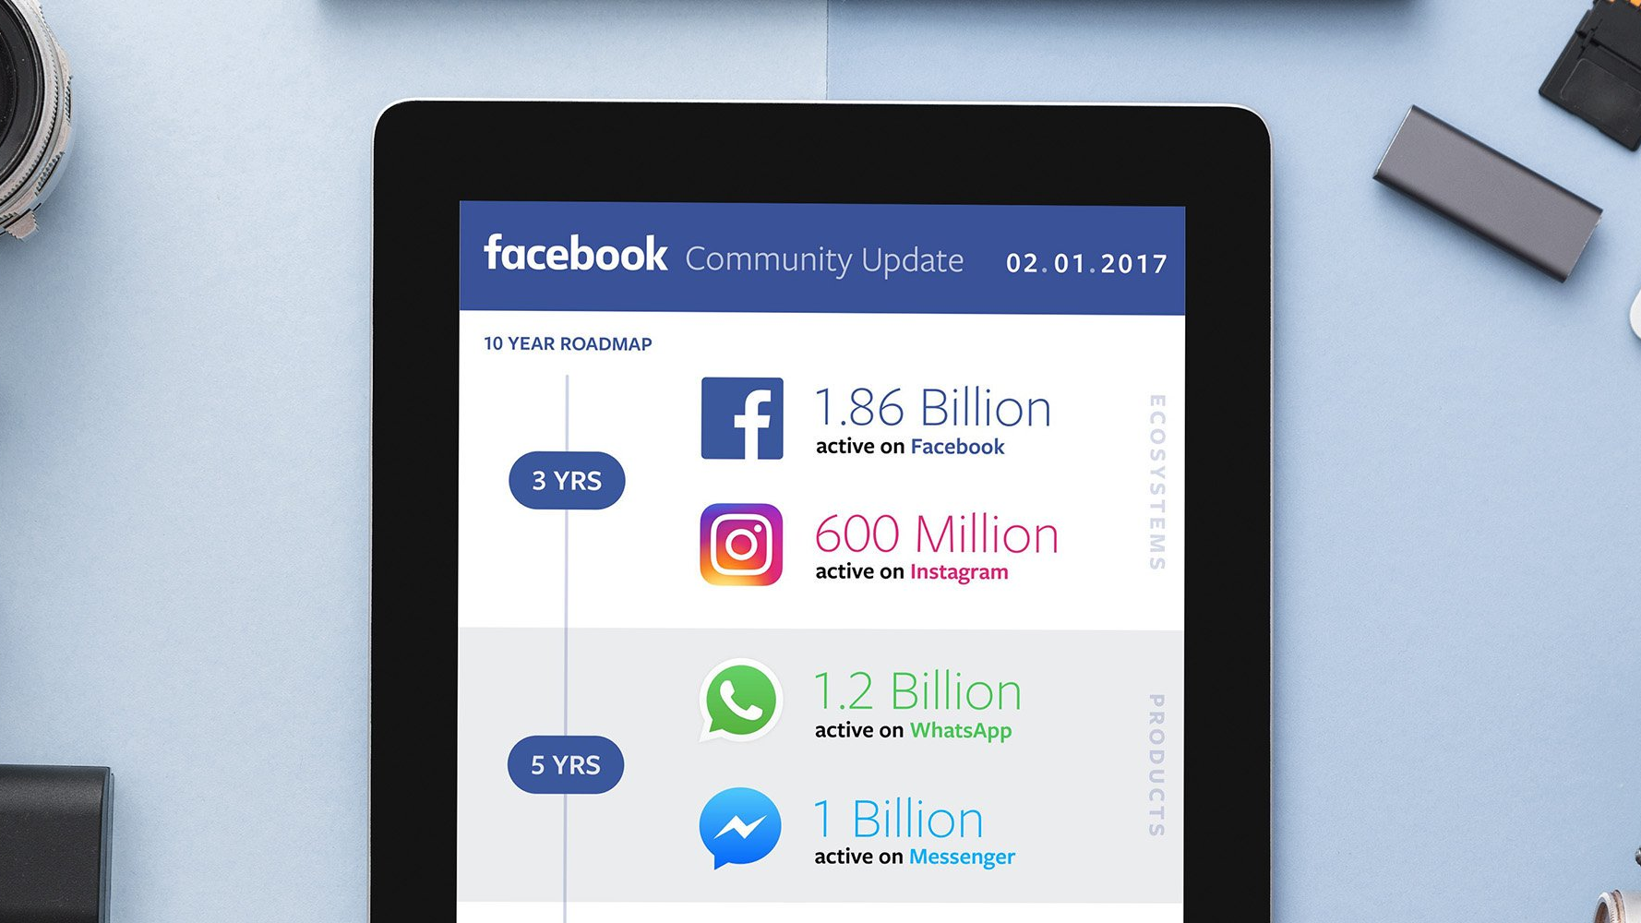
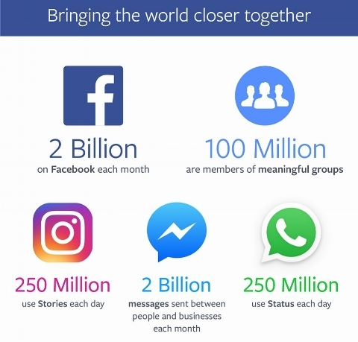

Slide 38
Notes:
56 millones en México

Slide 39
56 millones en México

Slide 40
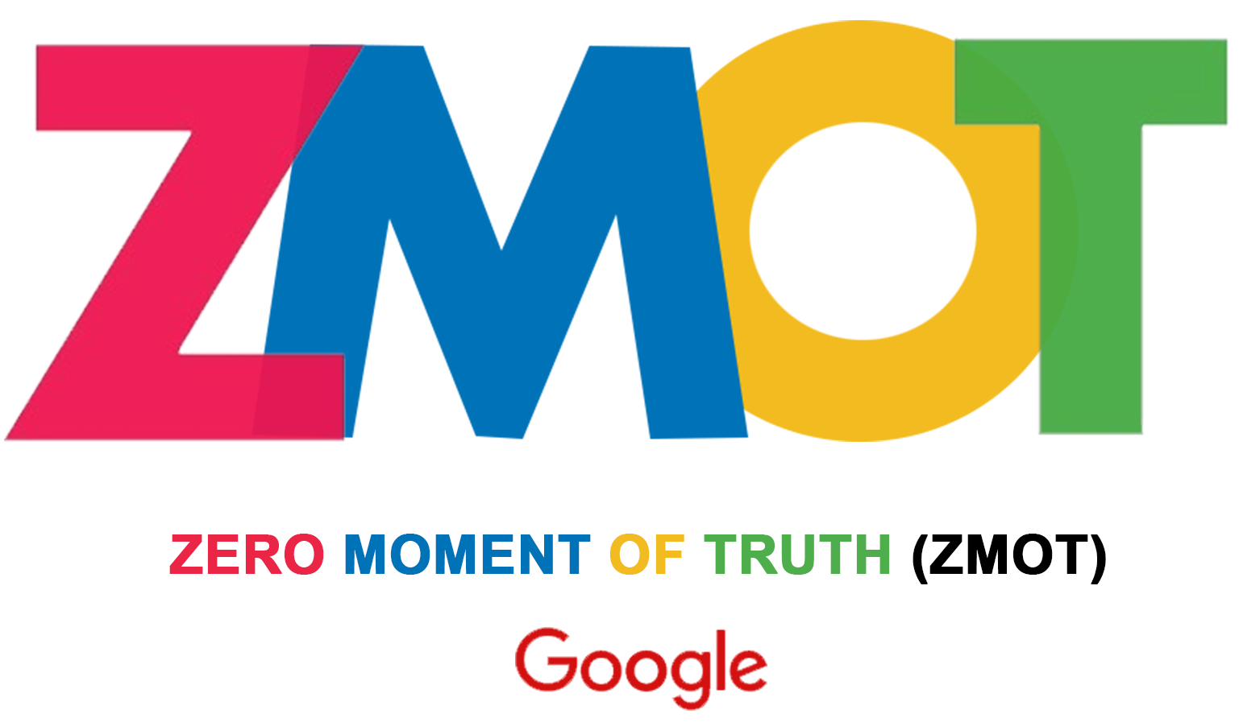
Una persona enganchada a una marca:
La consume
La promueve
La recomienda

Slide 41
Una persona enganchada a una marca:
La consume
La promueve
La recomienda
La defiende

Slide 42
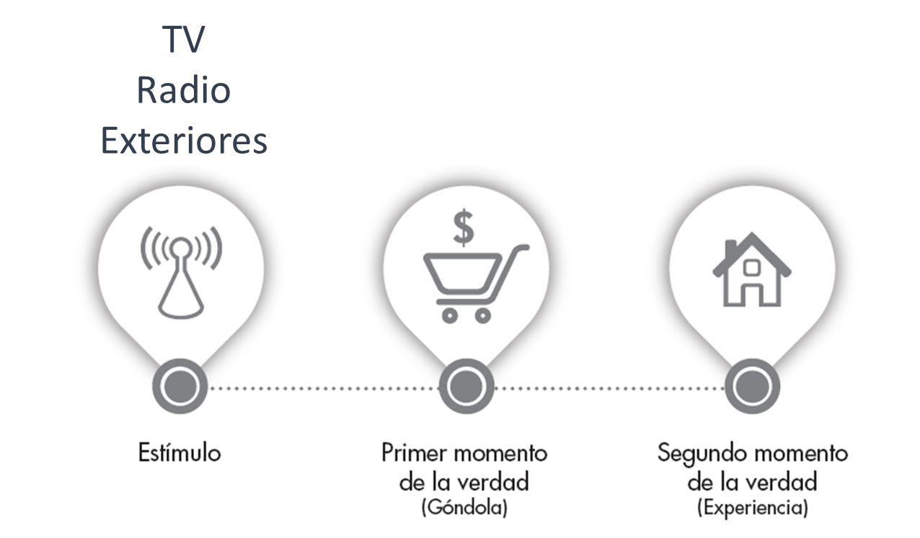
Antes Ahora

Slide 44
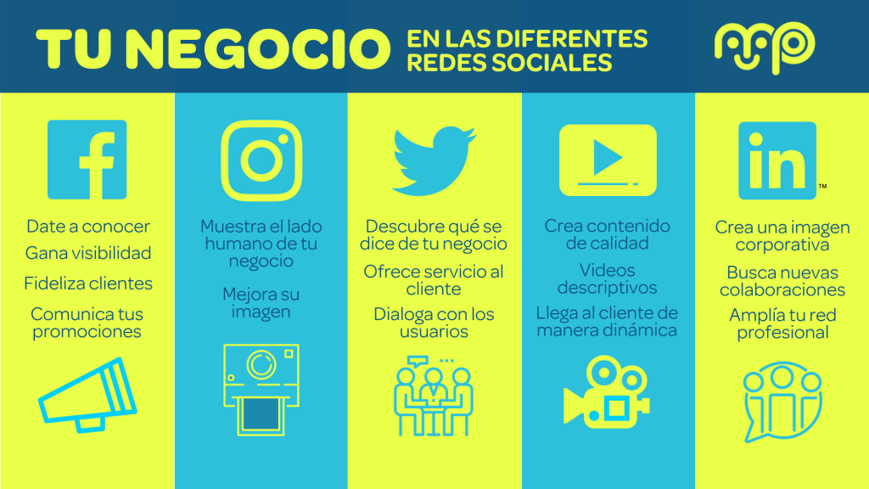

Slide 45
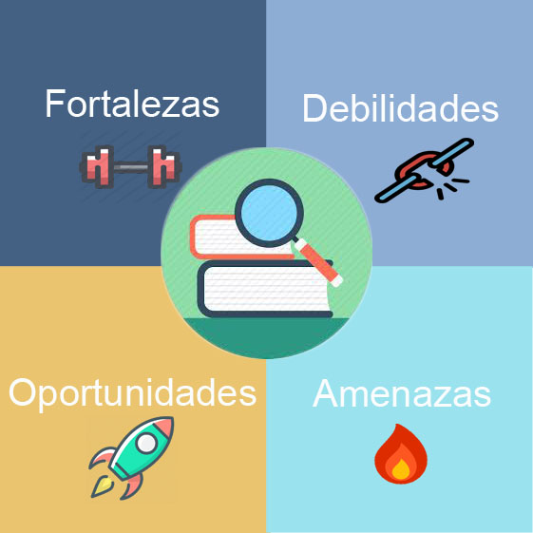
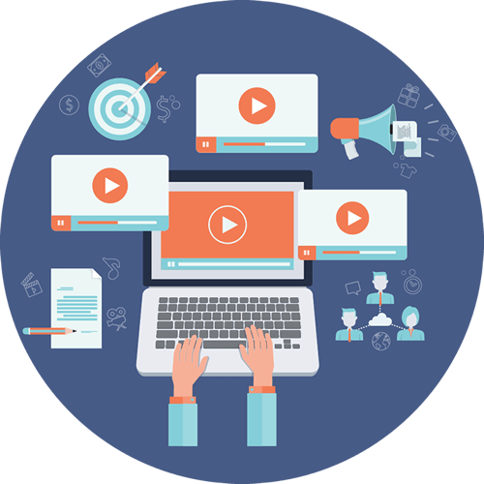
Análisis FODA para Redes Sociales

Slide 46
Ejercicio FODA
INTERNOS
EXTERNOS

Slide 48
Tips para llevar a casa
Ya no es opción no estar en RS
Las redes sociales no son gratis
Es necesario comprometer tiempo y recursos
Las RS son un apoyo a la estrategia integral de marketing
Elige la plataforma que mejor se adapte a tu negocio
¡Presume todo lo increíble que hace tu empresa!
Comprométete: tus fans quieren oír de ti
Atrévete a conectar con tus clientes de una manera
nueva y diferente

